Slide 1
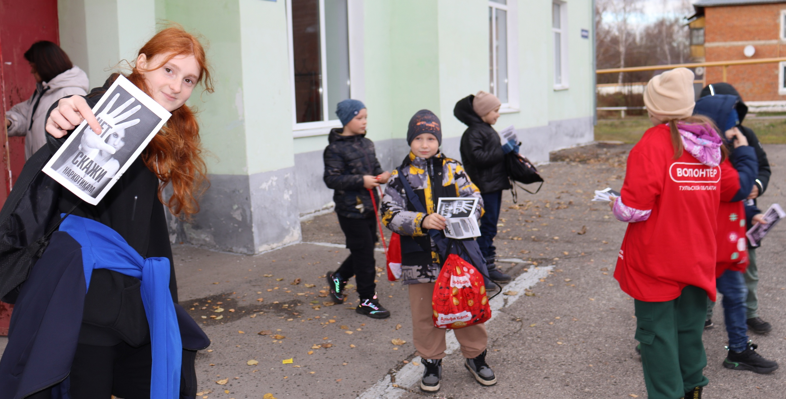
«ДОБРОтворец»
Отряд волонтеров культуры Новольвовской сельской модельной библиотеки

Slide 2

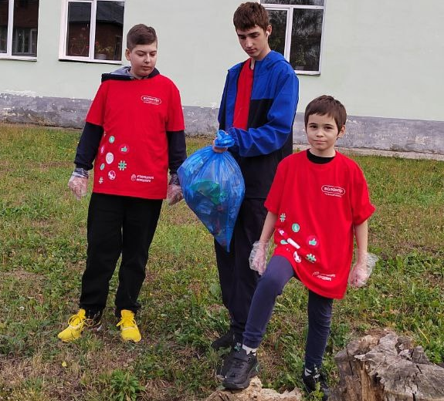
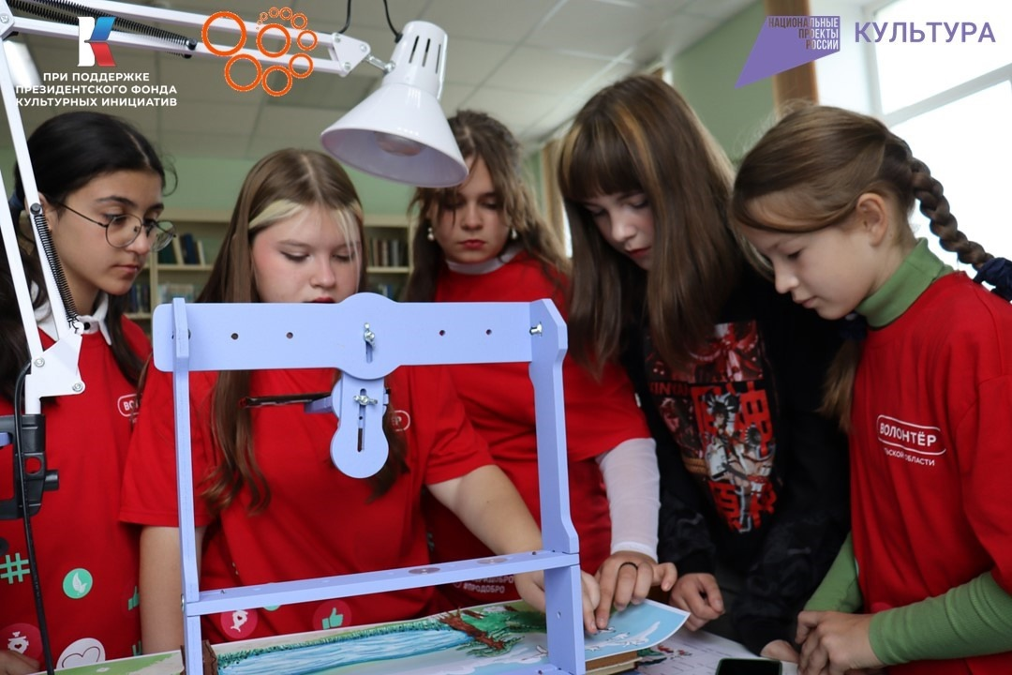
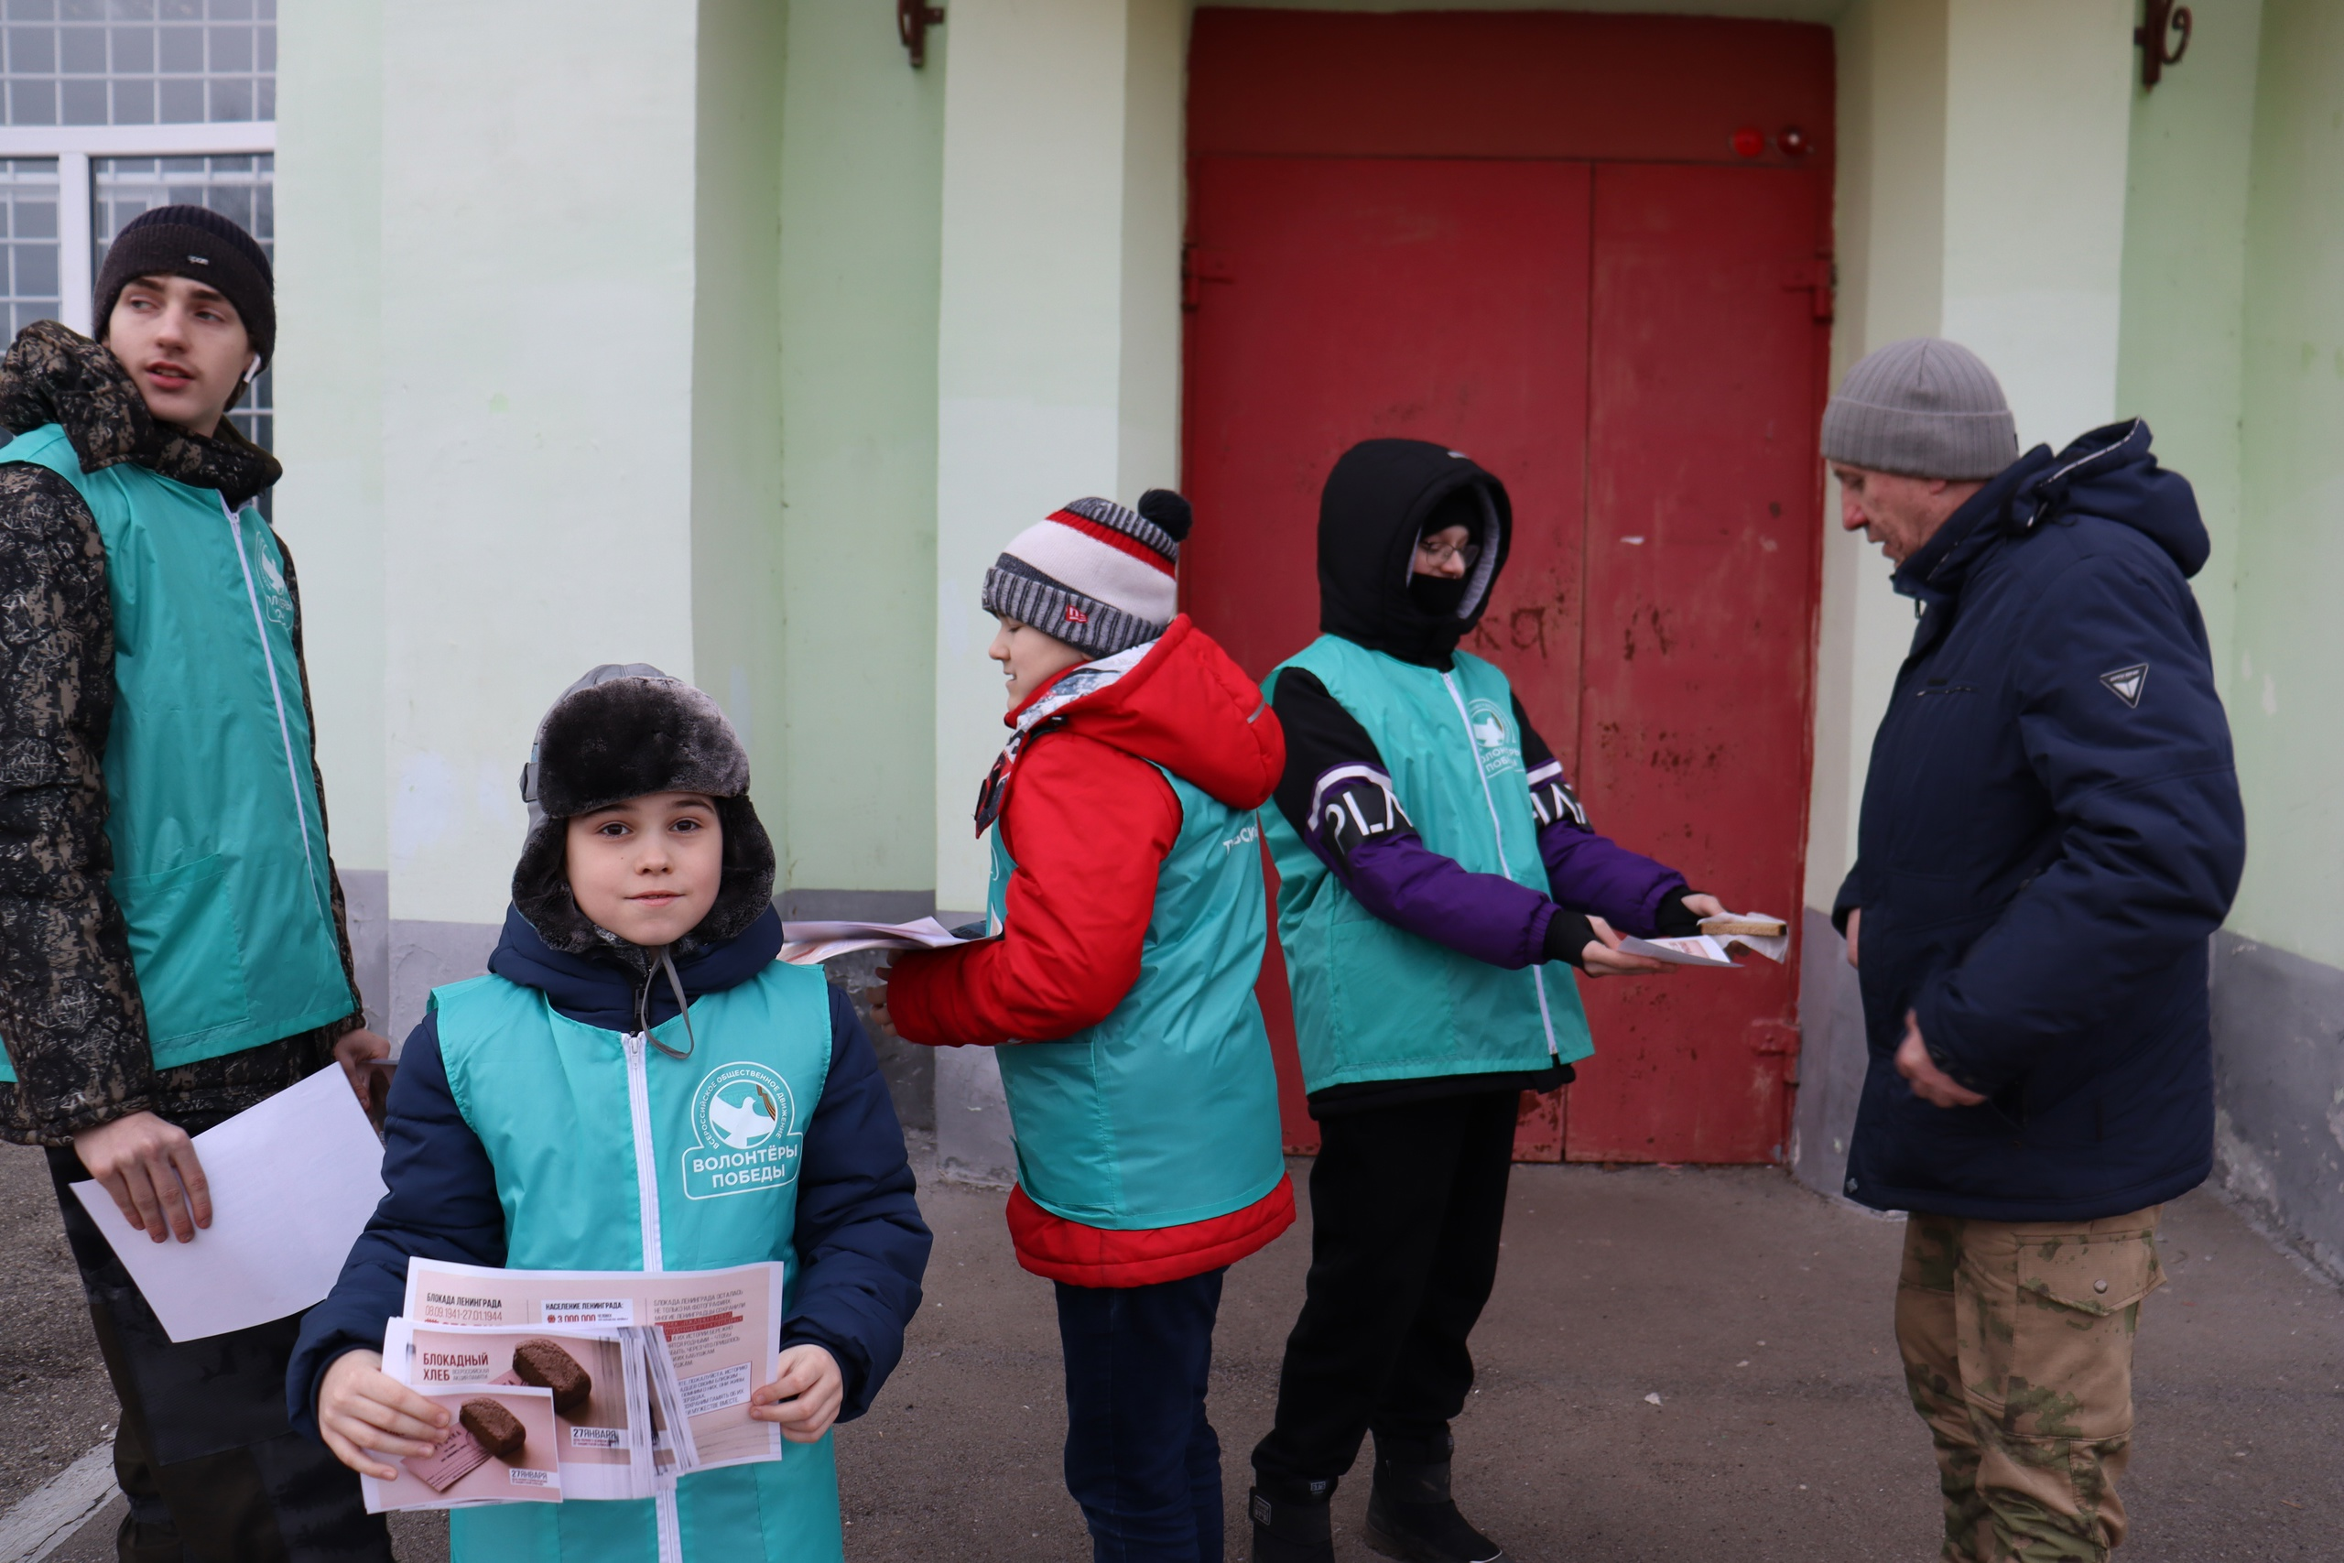
На базе Новольвовской сельской модельной библиотеки создан волонтерский отряд "ДОБРОтворец". Волонтеры принимают активное участие в различных социальных и образовательных проектах. Этот отряд не только способствует популяризации библиотечных ресурсов, но и формирует у молодежи и жителей села стремление к саморазвитию и участию в творческой деятельности

Slide 3

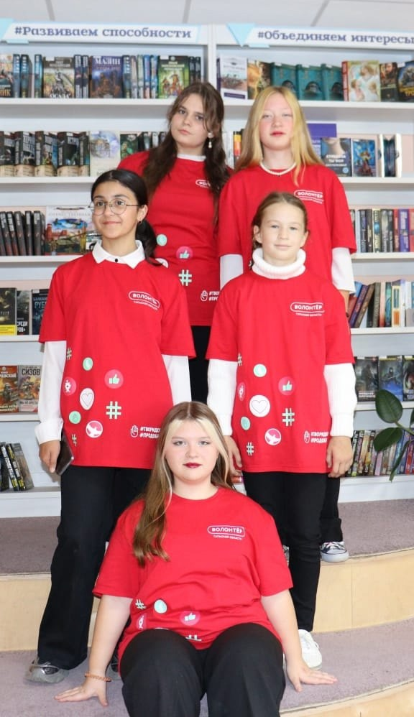
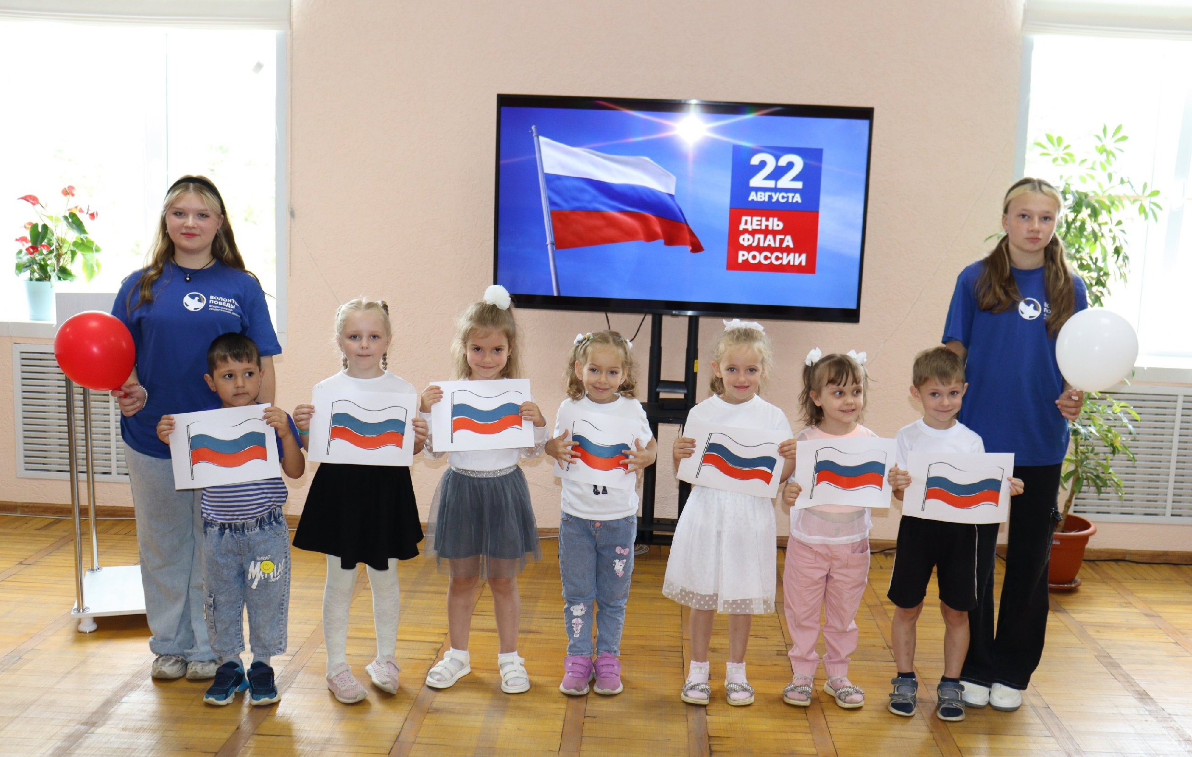
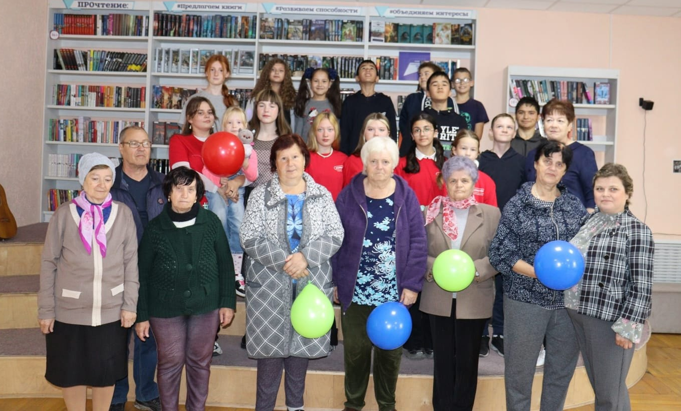
Волонтеры, присоединившиеся к отряду, проводят интересные мероприятия для всех возрастных категорий, включая акции, мастер-классы, литературные вечера, конкурсы и выставки, что оживляет культурную атмосферу в нашем поселке.

Slide 4
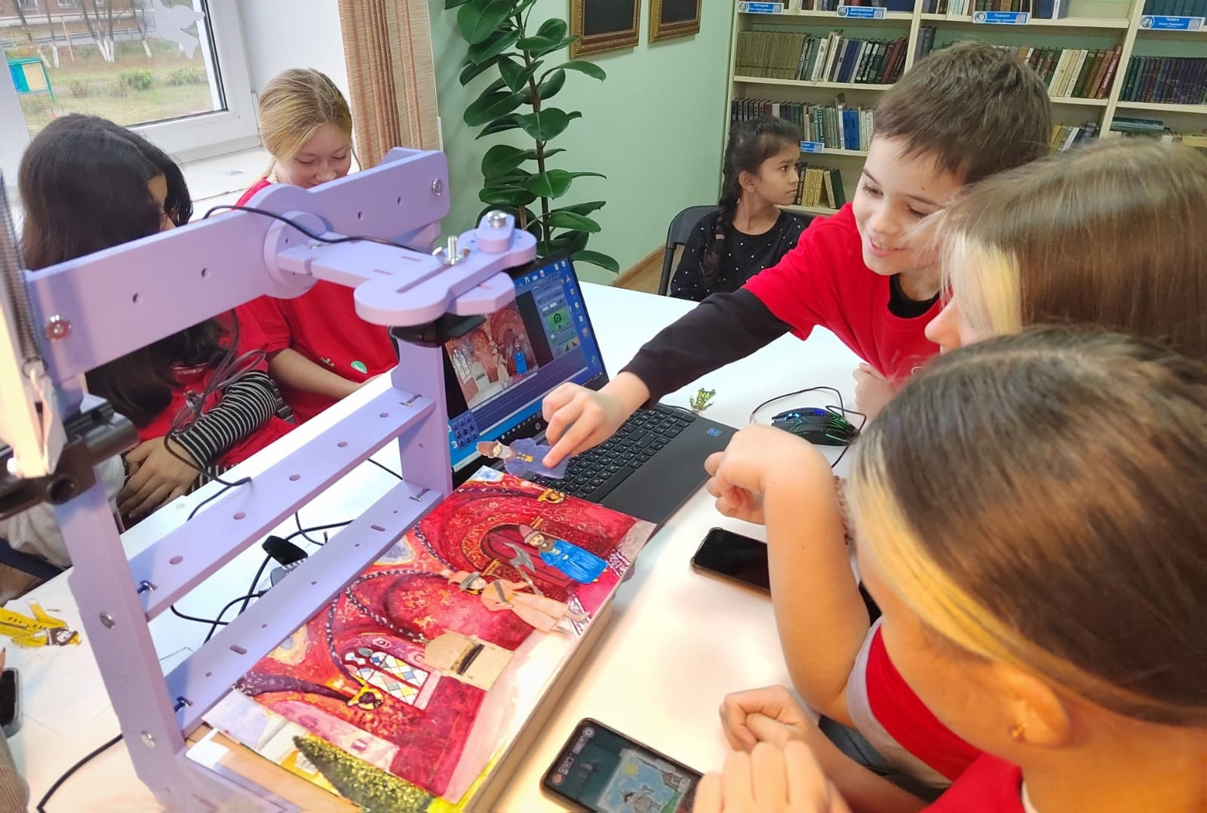
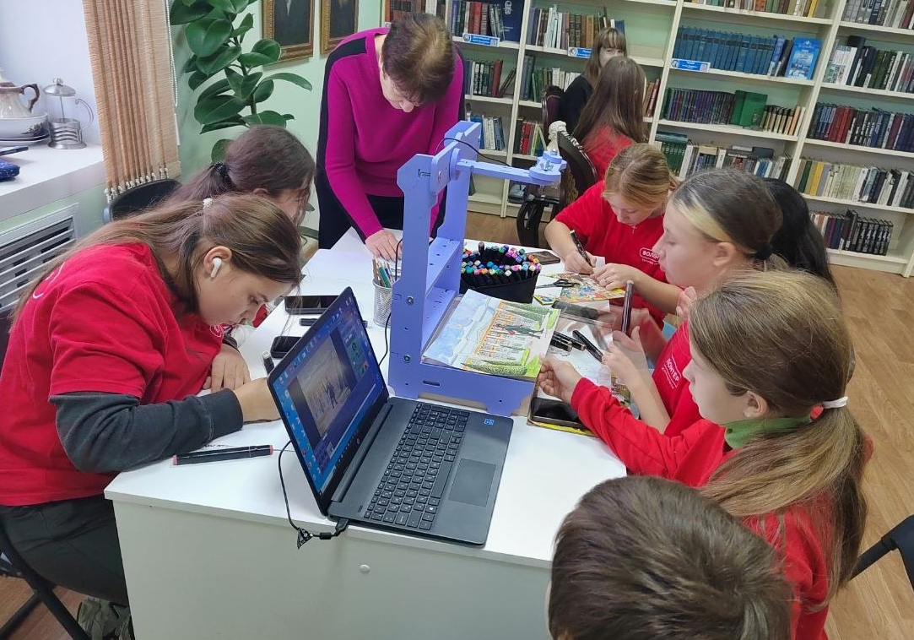
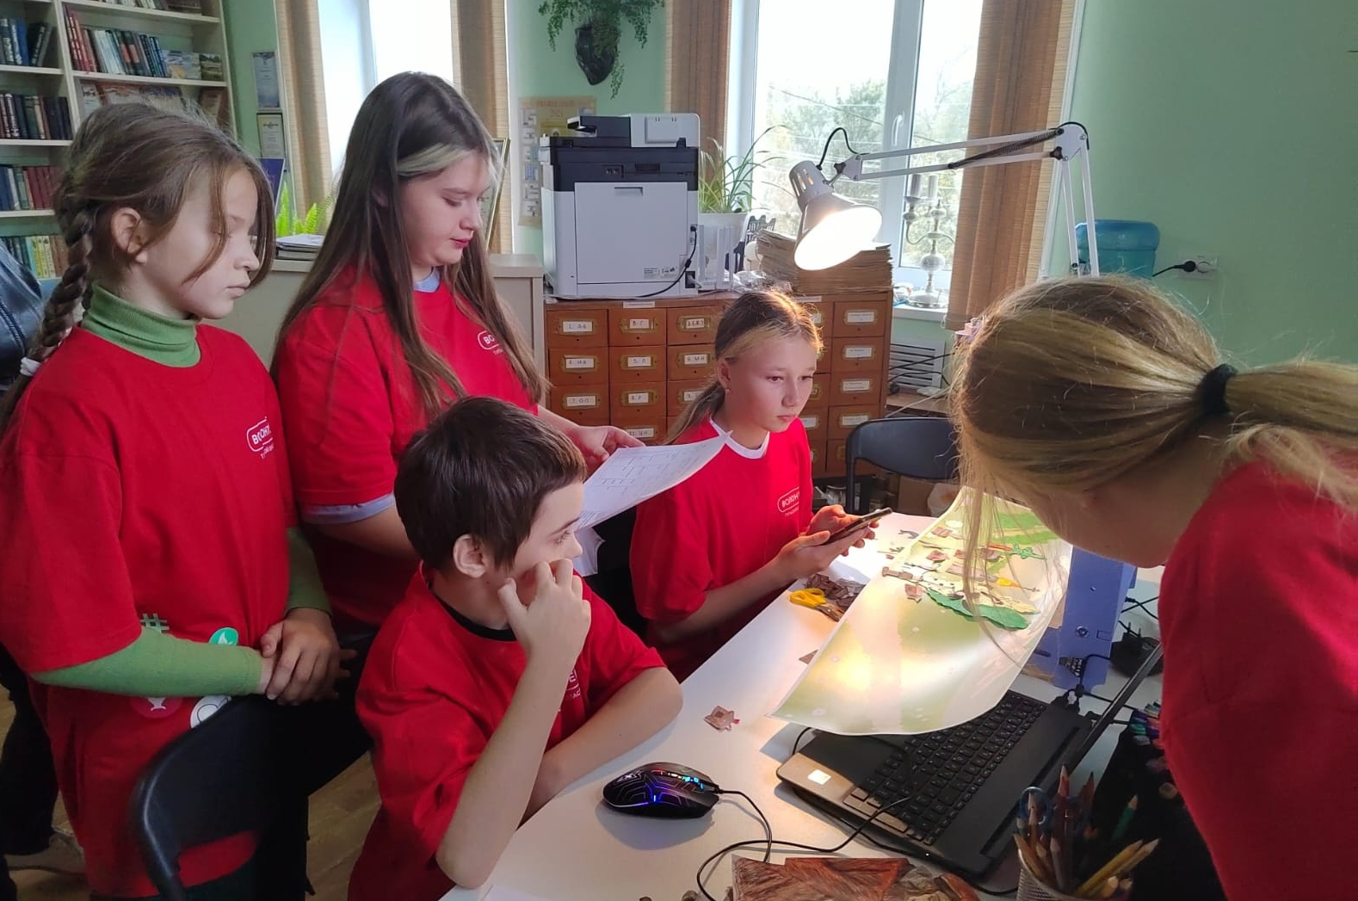
РАБОТАЯ В МУЛЬТСТУДИИ
Дети самостоятельно изучают историю, традиции, культуру, легенды родного поселка, проводят опросы населения и интервью со старожилами. Это помогает сформировать у участников проекта нравственные качества, чувство патриотизма, укрепляет связь поколений.
Дети создают мультфильмы, которые возможно транслировать с любого устройства.
.
Способствует расширению кругозора у детей и приобщению их к новым профессиям. Дети пробуют себя в роли идейного вдохновителя, сценариста, актера, художника, аниматора, режиссера и даже монтажера.

Slide 5


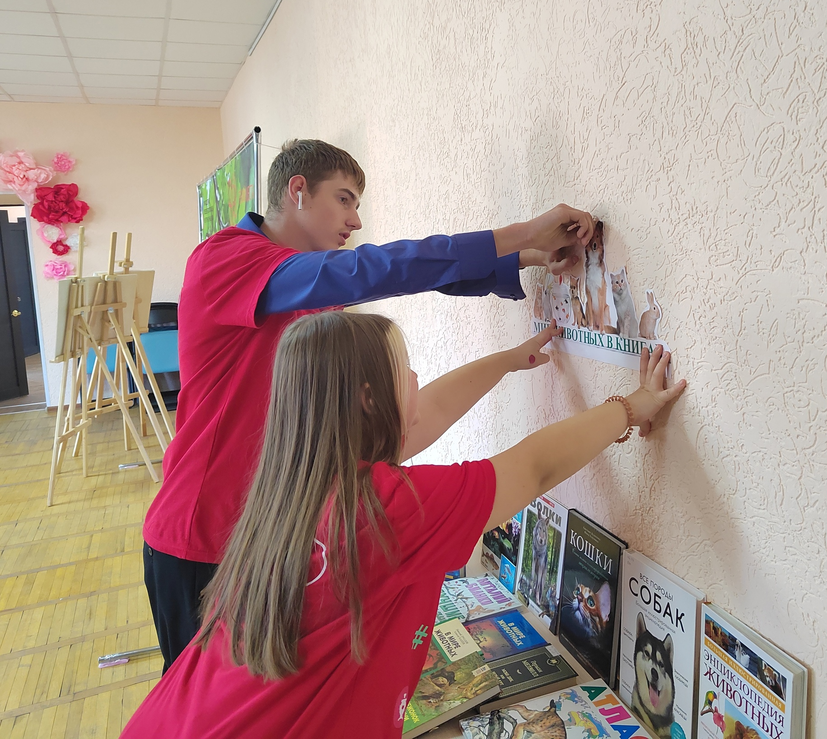
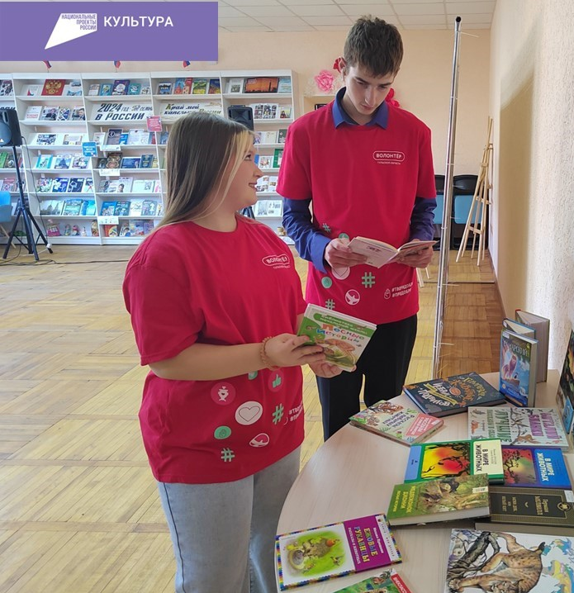
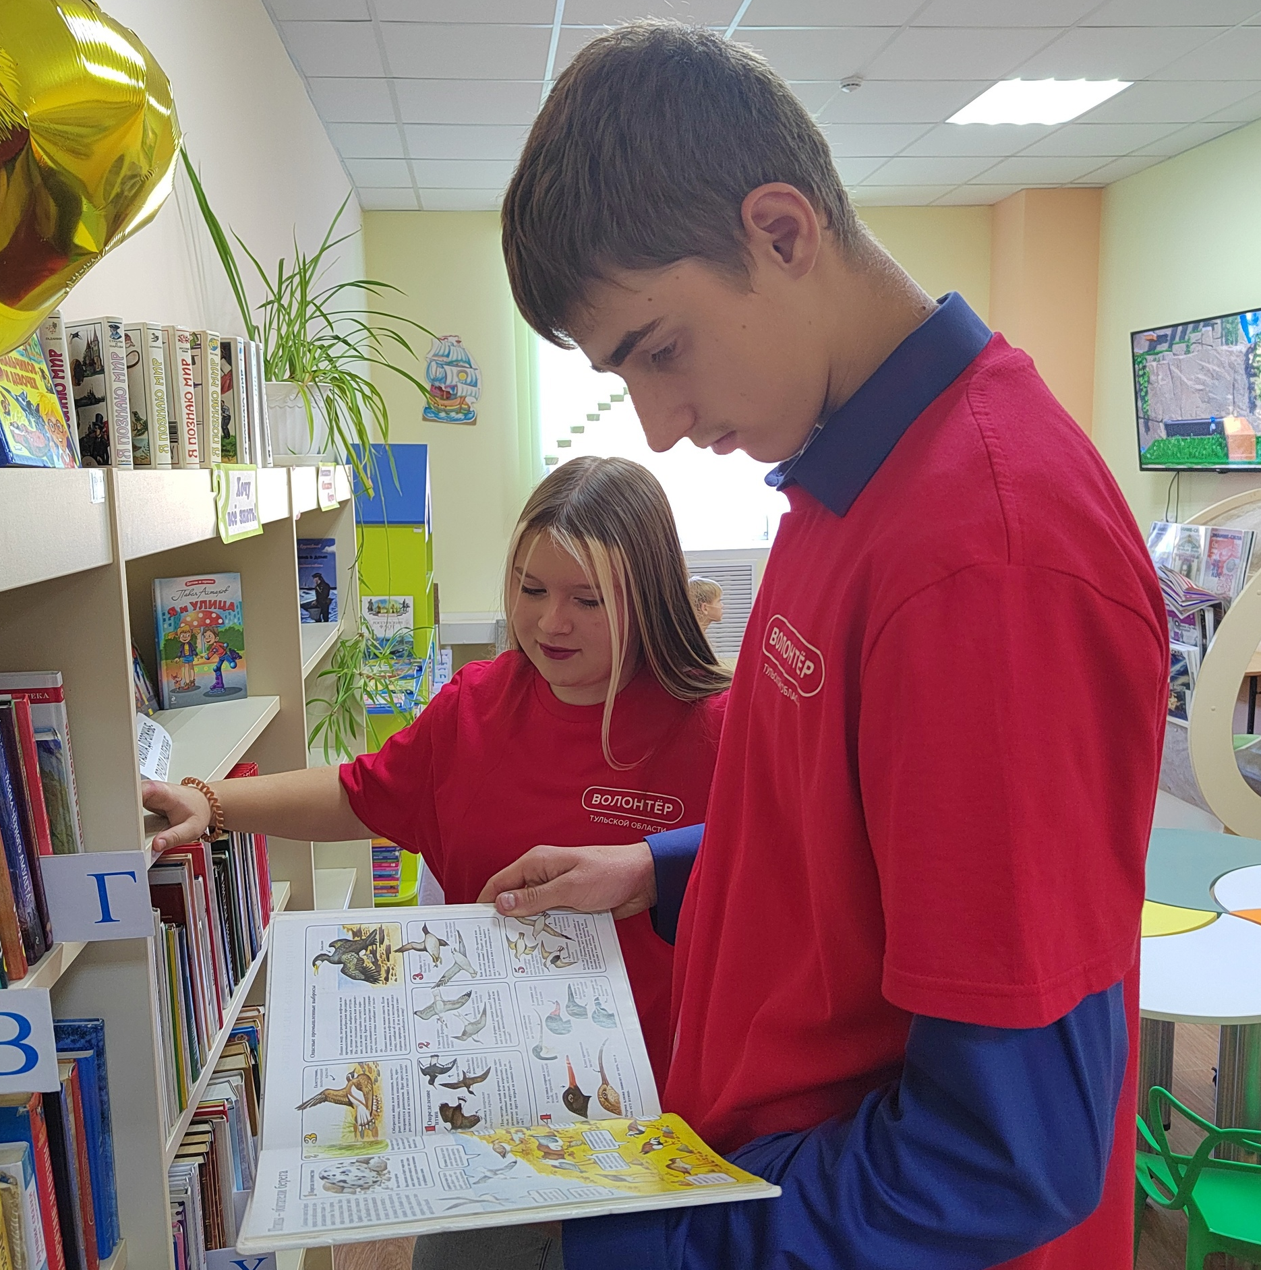
Еще один день из жизни мульстудии модельной библиотеки
Также они занимаются сортировкой книг, их расстановкой на полках, оказывают помощь читателям в поиске нужной информации, выборе книг, отвечают на вопросы.

Slide 6

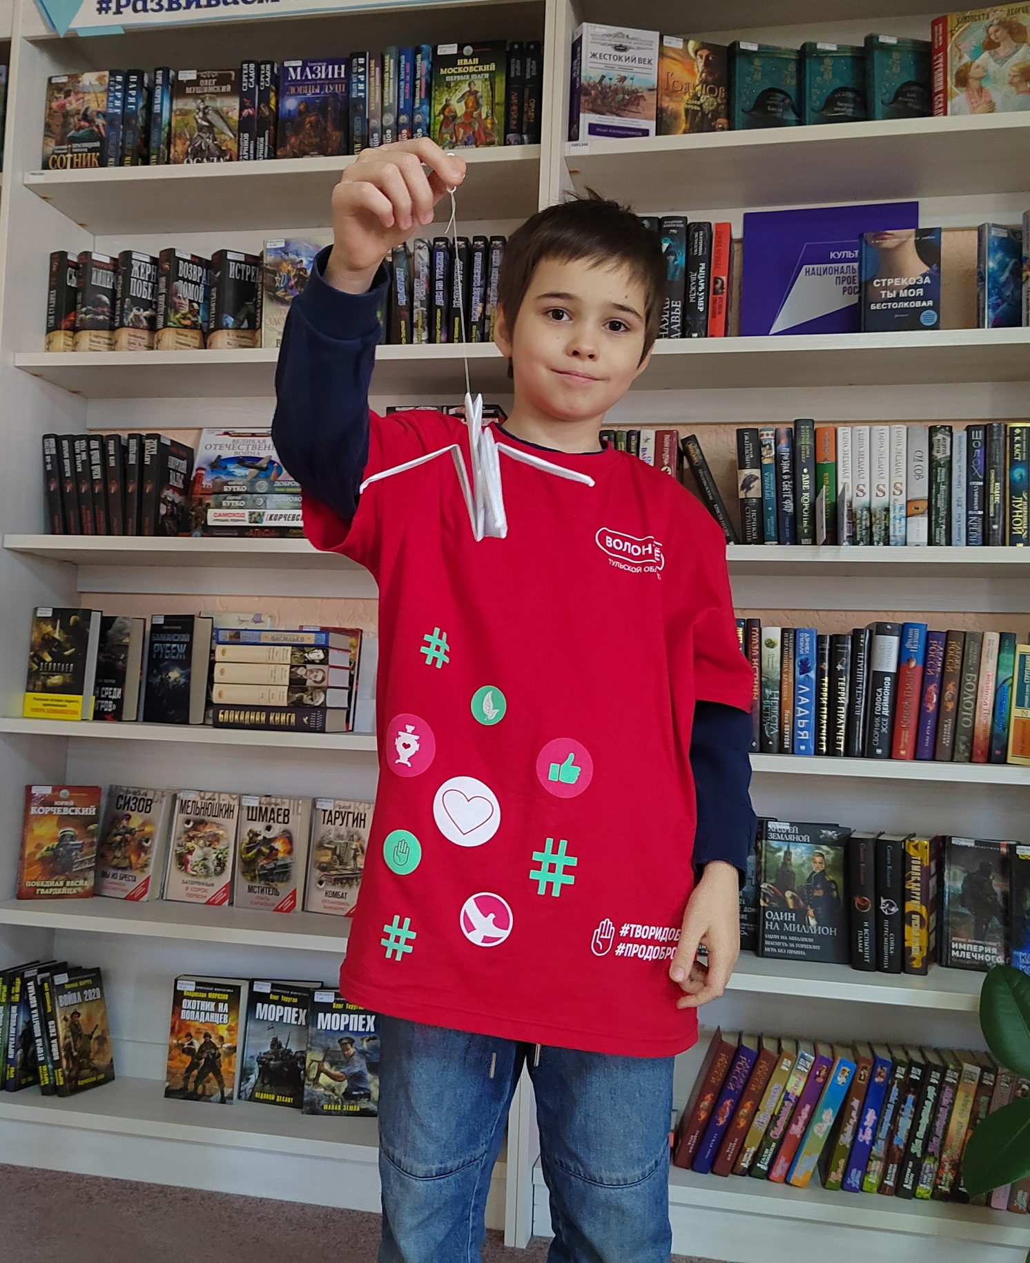
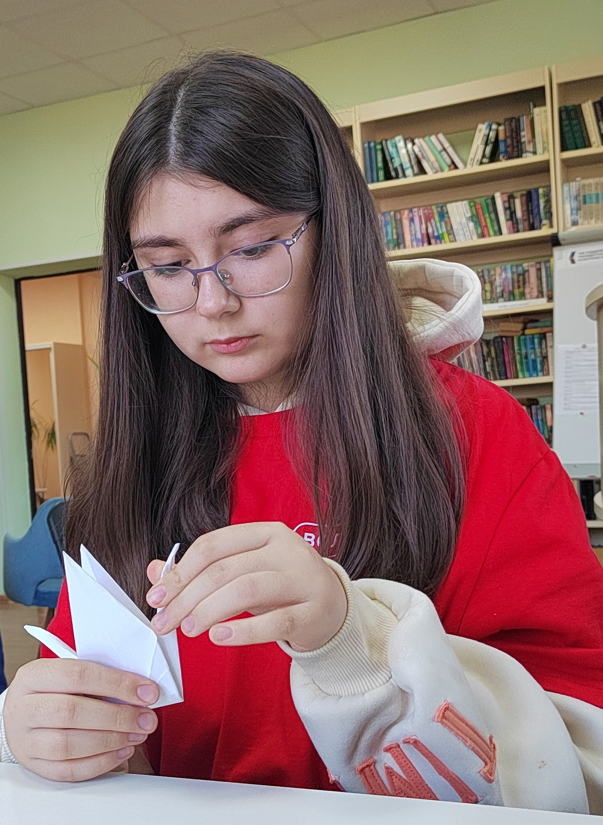
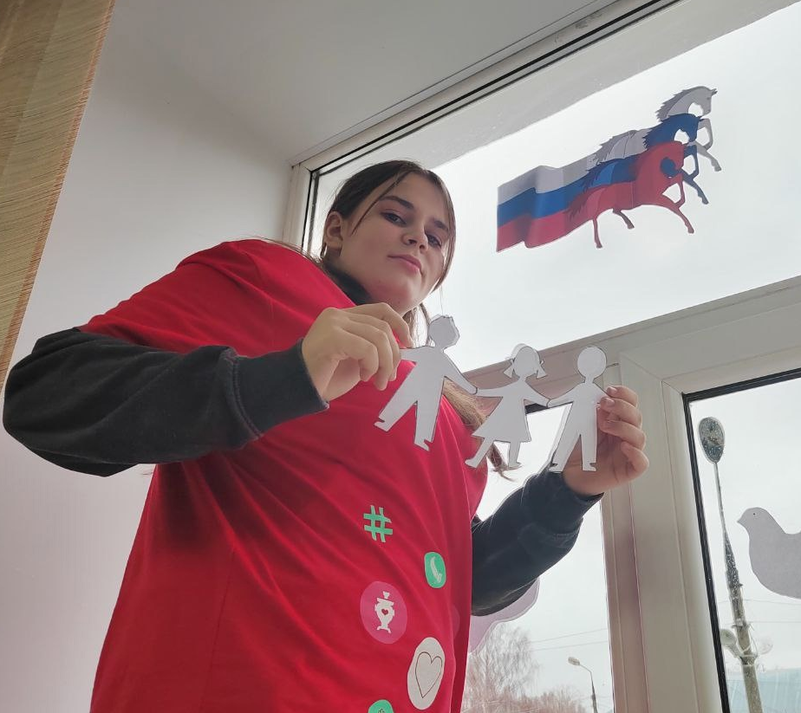
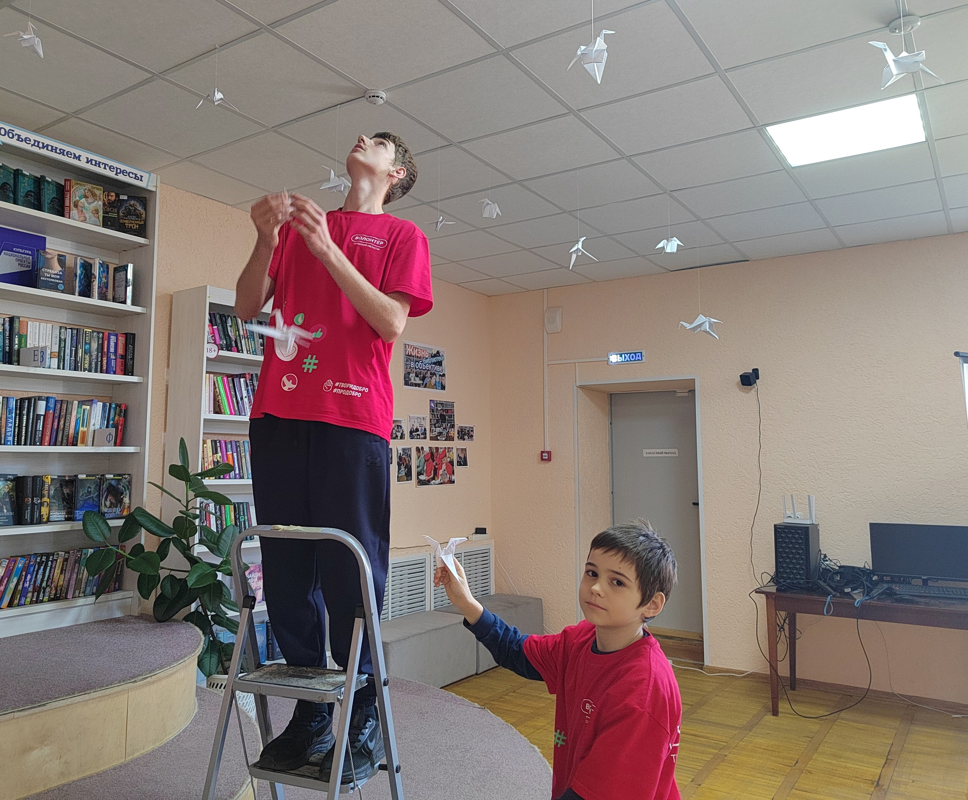
Формирование команды волонтеров культуры основано на принципах креативности и социальной ответственности. Мы стремимся создать теплую атмосферу, где каждый участник может проявить свои таланты и идеи, а также узнать больше о культуре, искусстве и социальной активной жизни.

Slide 7
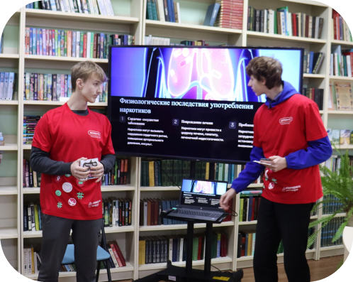
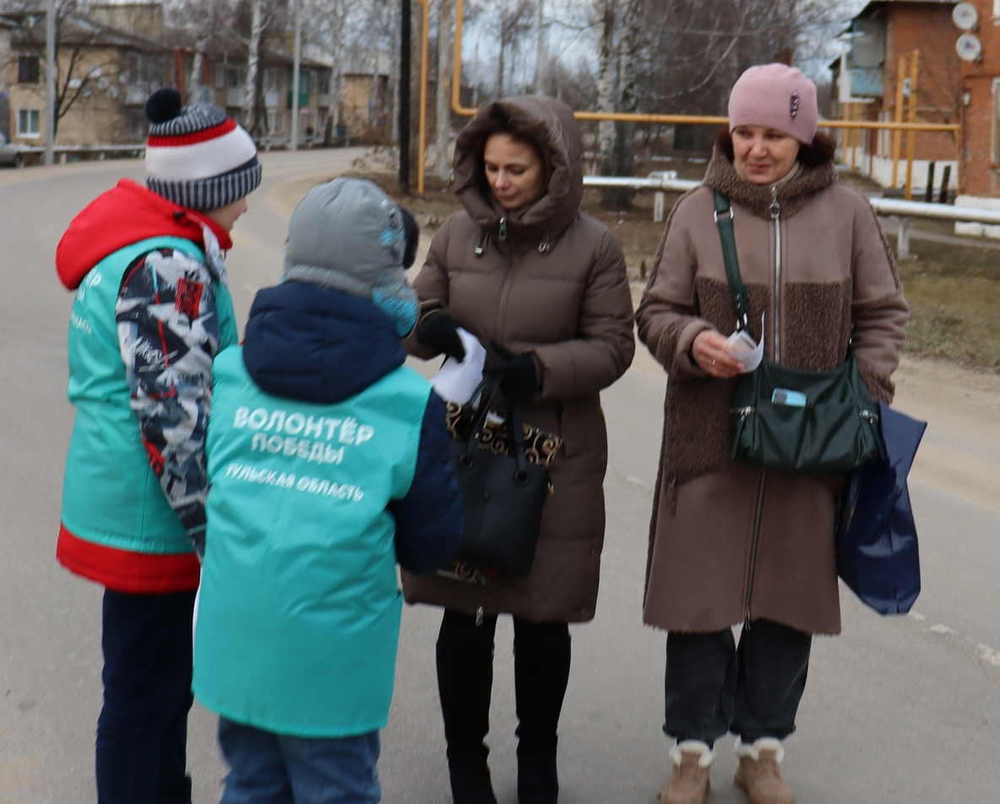
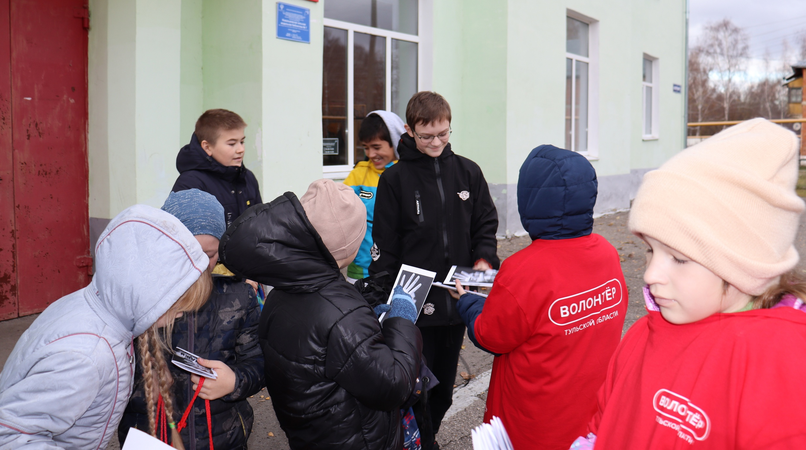
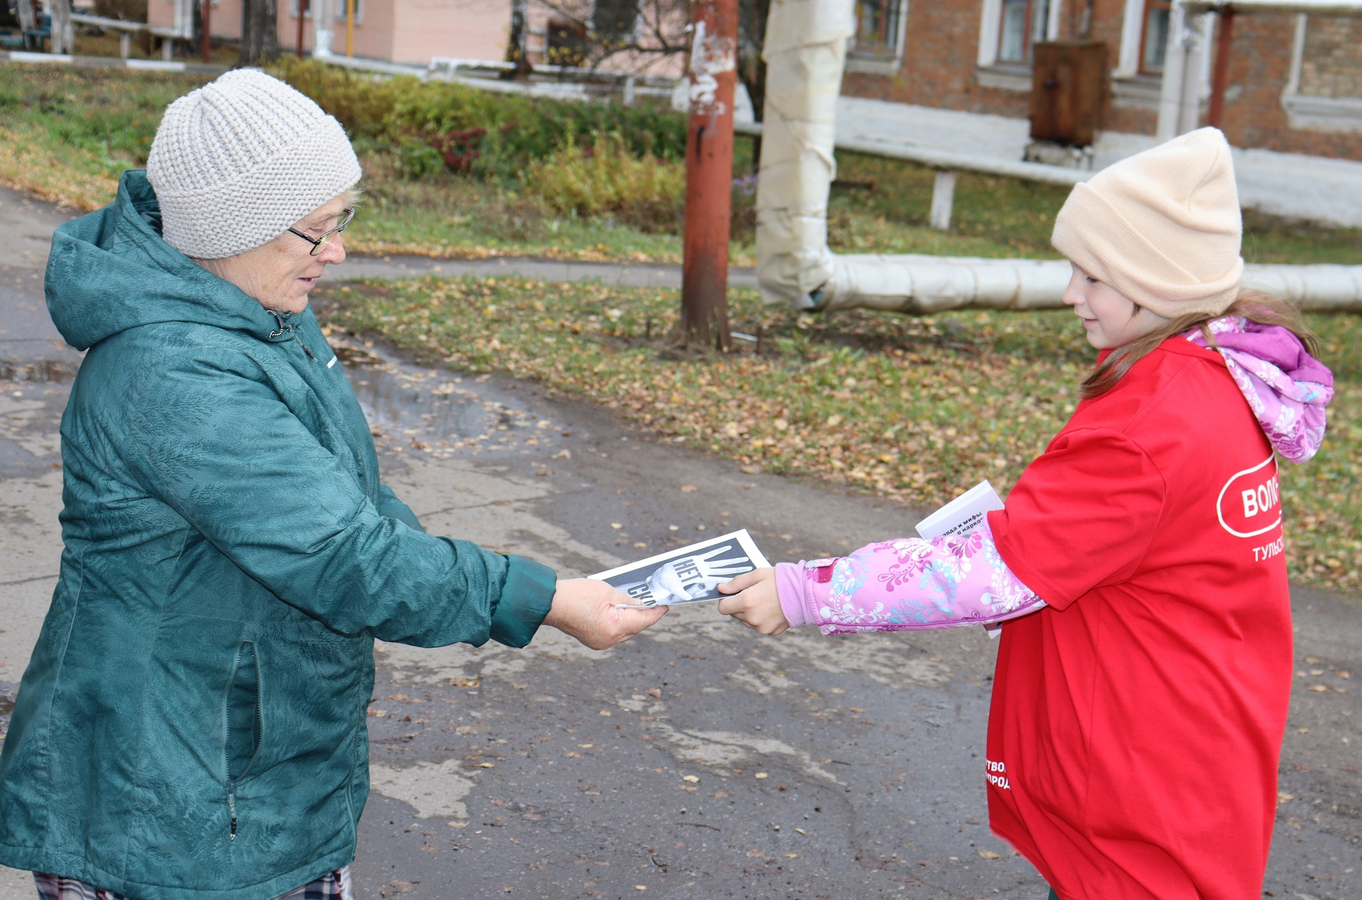
Наш отряд готов к совместной работе и новым свершениям, ведь именно такие инициативы помогают нам укрепить связи в сообществе и способствуют развитию культурной среды в Новольвовске. Каждый шаг ортяда "Добротворец" — это шаг к большему вовлечению населения в культурные события, повышению интереса к библиотечным услугам и активному участию в создании культурных мероприятий.

Slide 8
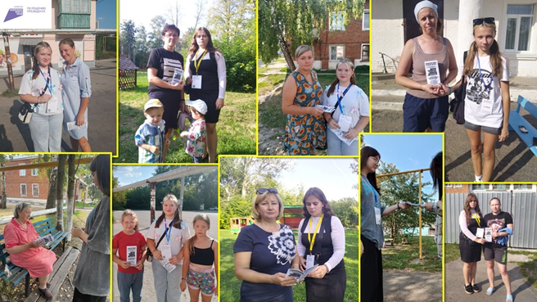
Мы надеемся на поддержку и активное участие всех желающих, готовых внести свой вклад в развитие культуры и образование в нашем поселке Новольвовск.

Slide 9
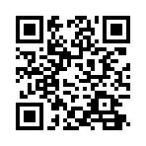
Как с нами связаться
Телефон для связи +7(919)0737045
Наш адрес: Кимовский район, пос. Новольвовск,
ул. Центральная, д.11а

